Slide 1
分块
Yazid Wong

Slide 2
概览
莫队算法
各类分块
块状树

Slide 3
Part1 莫队算法

Slide 4
小Z的袜子
有一个序列，Q个询问，每次问在一段区间内随机取不同的2个数相等的概率。
n,Q<=50000
a[i]<=n

Slide 5
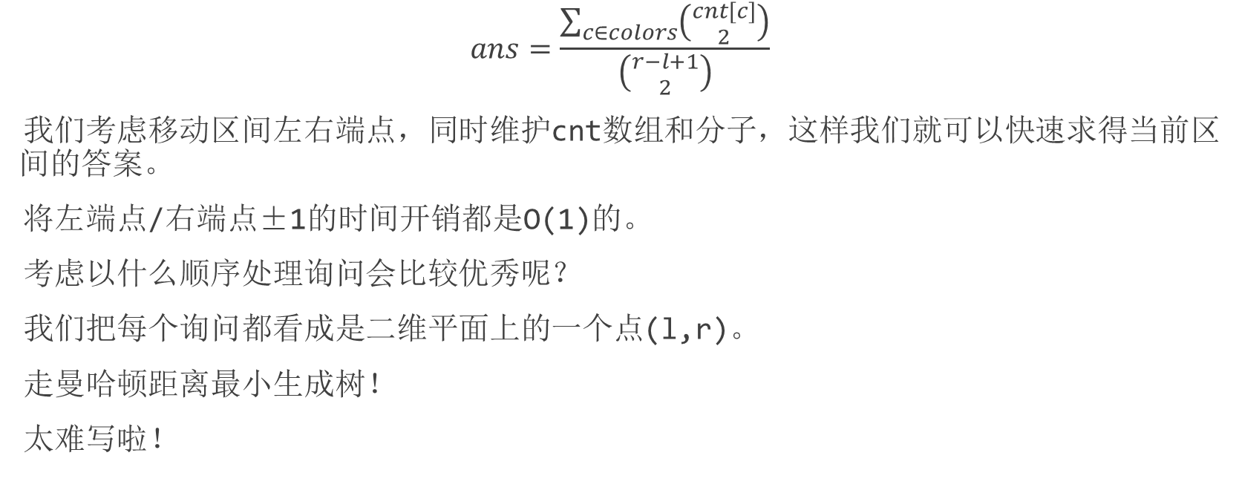
莫队算法
$$ans=\frac{\sum_{c∈colors}{\left({cnt[c] \atop 2}\right)}}{\left({r−l+1 \atop 2}\right)}$$
我们考虑移动区间左右端点，同时维护cnt数组和分子，这样我们就可以快速求得当前区间的答案。
将左端点/右端点±1的时间开销都是O(1)的。
考虑以什么顺序处理询问会比较优秀呢？
我们把每个询问都看成是二维平面上的一个点(l,r)。
走曼哈顿距离最小生成树！
太难写啦！

Slide 6
莫队算法
把所有询问按l分块，假设块大小为K，那么[1,K]在第1块，[K+1,2K]在第2块，……
把所有询问排序，第一关键字为所在块的编号，第二关键字为右端点r。
考虑左端点移动对时间开销的贡献：每次移动O(K)，总复杂度O(nK)。
考虑右端点移动对时间开销的贡献：每块内O(n)，总复杂度O(n^2/K)。
于是取K=sqrt(n)，可使总复杂度降为O(n^1.5)

Slide 7
莫队算法的局限性
询问必须离线。

Slide 8
bzoj3289
给定一个序列和Q个询问，每个询问问一段区间内的逆序对个数。
n,Q<=50000

Slide 9
bzoj3289
莫队算法。
用树状数组维护即可。
据说有更优越的做法。

Slide 10
Part2 各类分块

Slide 11
分块套路
直接分块
平衡两种针对性不同的算法
定期重构
（By ZJ-LH）

Slide 12
bzoj2002弹飞绵羊
有n个弹簧从左到右排开，每个弹簧有一个弹力系数k[i]。(e[i]>0)
你走到i时，你就会被弹到i+k[i]。
你需要支持2种操作：
单点修改一个k[i]。
给定一个位置，求你从这个位置出发会花几次被弹飞。
n<=2*10^5
Q<=10^5
（其实这是一个LCT裸题）

Slide 13
弹飞绵羊分块做法
分块
维护每个点跳出块内到达的第一个点。
询问sqrt(n)
修改sqrt(n)

Slide 14
一些有趣的分块题
给定一个序列，Q个询问，强制在线，每个询问指定一个区间[l,r]，问：
bzoj2724：众数（如果有多个则输出最小的）
bzoj3744：逆序对数
bzoj2821：出现正偶数次的数的个数
bzoj2741：最大连续子区间xor和

Slide 15
平衡两种针对性不同的算法
有的时候，面对一类问题，我们可以用一种算法高效求解；面对另一类问题，我们可以用另一种算法高效求解。
于是我们可以结合两种算法。
来看栗子：

Slide 16
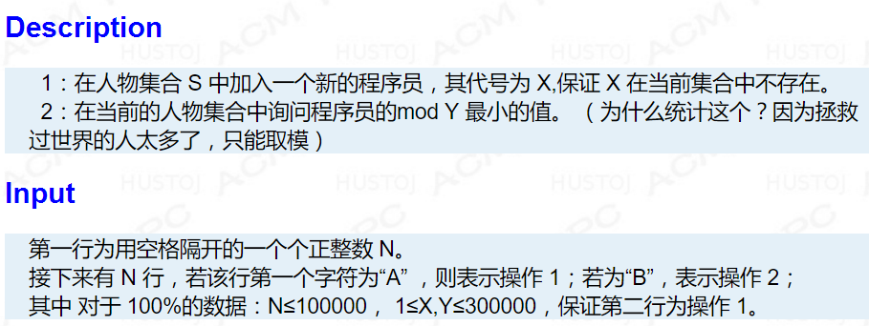
bzoj4320

Slide 17
bzoj4320
对于小于sqrt的Y，用一个数组维护答案。
对于大于sqrt的Y，离线然后倒过来做，用并查集维护删数，每次询问枚举Y的倍数，在并查集上找到最小的超过它的数，更新答案。
复杂度是sqrt(n)alpha(n)的。

Slide 18
NOI2015 寿司晚宴
给定一个n和P，你需要把2到n之间的所有正整数分成3个集合A,B,C，使得集合A、B中的数两两互质。
求方案数mod P。
n<=500

Slide 19
寿司晚宴
大于sqrt(500)的质数在一个数中最多出现1次。
于是分块状压DP即可。

Slide 20
定期重构
每次修改时，先不执行。等屯够了（sqrt(n)次）再一起暴力重构。
询问时，对于还未执行的修改操作，直接暴力算贡献。

Slide 21
找不到什么好题，大家随便体会一下
有一个序列，你要支持2种操作：
区间+x
区间求和

Slide 22
Part3 块状树

Slide 23
bzoj1086 王室联邦
给定一棵树和一个B，你要把整棵树分成若干个点集（块），满足对于每个点集V：
大小在[B,3B]之间
存在一个点（不一定在块内）u，使得V∪{u}是连通的。

Slide 24
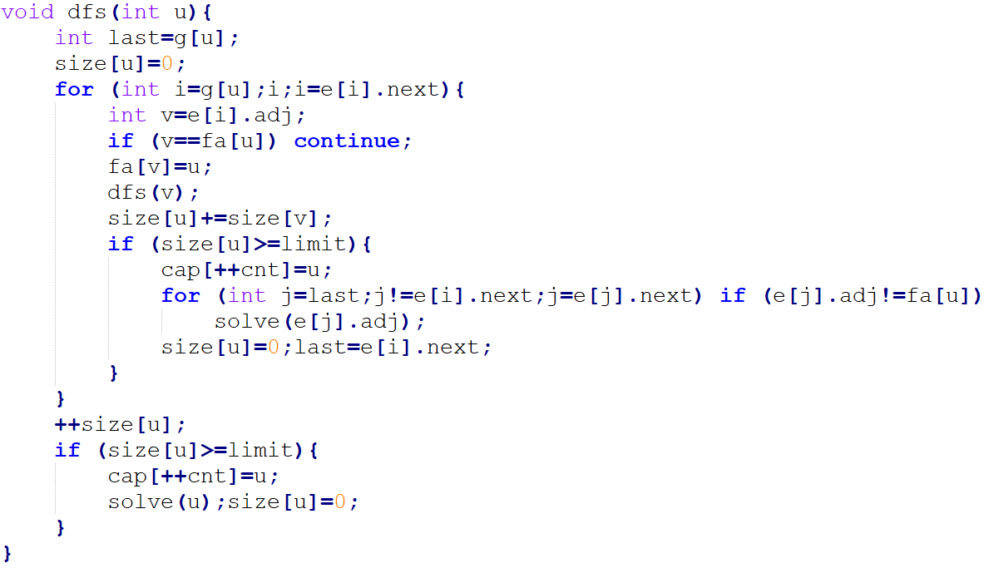
王室联邦
xjb分一分就行啦！

Slide 25
树上分块的两种方法
直接分（陈老师博客）
王室联邦

Slide 26
直接分
dfs
如果当前子树内还不属于任何块的点数>=K，那么就新开一个块。
否则苟

Slide 27
对比
直接分：显然可以被卡（菊花图）
王室联邦：不是很好写（？）
其实用菊花图卡的也不多。

Slide 28
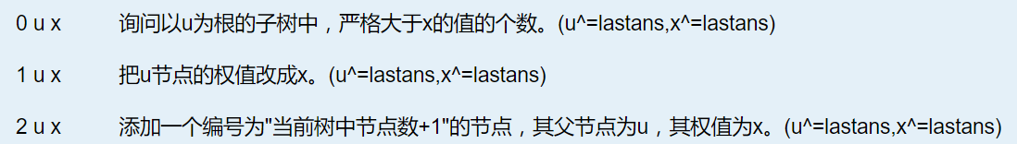
GTY的妹子树
给定一棵树，要求支持操作：
(n<=30000,Q<=30000)

Slide 29
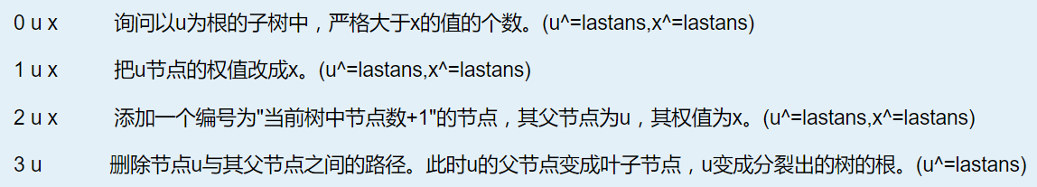
GTY的超级妹子树
给定一棵树，要求支持操作：
(n<=10^5,Q<=10^5)

Slide 30
Part4 糖果公园
（带修改的树上莫队）

Slide 31
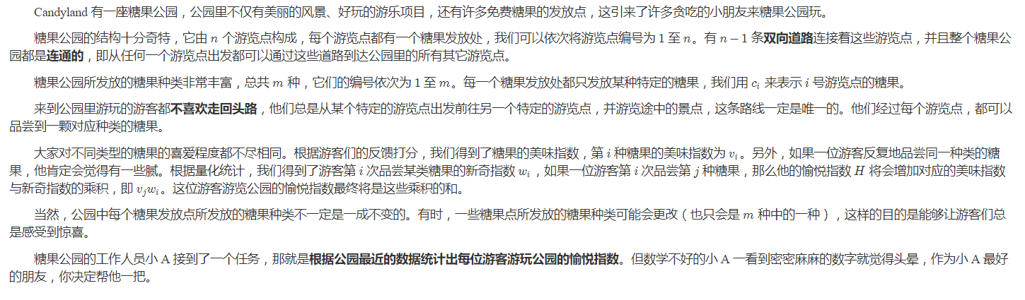
题面

Slide 32
莫队
如果在序列上不带修改，是不是可以直接莫队呀
可是这个题在树上，又带修改，怎么做呢

Slide 33
树上莫队
按带出栈记录的dfs序分块（或王室联邦分块）。
跑莫队算法即可。
想一想，为什么？

Slide 34
带修改莫队
我们之前的莫队是二维坐标的。
如果把整个修改的时间线也看作一维坐标，那么我们就可以n^(5/6)莫队啦。

Slide 35
糖果公园
于是你直接跑带修改树上莫队就行了。

